Slide 1
图论初步
By WBX

Slide 2
Tips
本PPT大量借鉴前人的表达及资料，“站在巨人的肩膀上”
本PPT难度很低，大概比以前上午的专题都要简单一些，大佬现在就可以回去了。
本PPT仅简要介绍知识点，详细资料请回去自行查找。
本PPT中涉及的题目都并不难，做过的同学请假装思考一下。

Slide 3
目录
基本概念
最短路
生成树相关
联通分量相关
二分图

Slide 4
图的定义
图 是一个顶点集合V和一个顶点间关系的集合E组成，记G=(V,E)
V：顶点的有限非空集合。
E：顶点间关系的有限集合（边集）。
无向图 在G=(V,E)中，如果对于任意的结点a,b∈V，当(a,b)∈E时，必有(b,a)∈E（即关系R对称），此图称为无向图。
有向图 在G=(V,E)中，如果对于任意的结点a,b∈V，当(a,b)∈E时，(b,a)∈E未必成立，称此图为有向图。

Slide 5
顶点的度
在无向图中，顶点v的度是指与顶点v相连的边的数目D(v)。
在有向图中，
入度：以该顶点为终点的边的数目。
出度：以该顶点为起点的边的数目。
度：等于该顶点的入度与出度之和。
度数为奇数的顶点叫奇点，度数为偶数的点叫偶点。
所有顶点的度等于边数的两倍。

Slide 7
最短路

Slide 8
Floyd
流程简易
For k:=1 to n
For i:=1 to n
For j:=1 to n
If D[i,j]>D[i,k]+D[k,j] Then D[i,j]:=D[i,k]+D[k,j];
本质是DP
稠密图效果好，边权可正可负。
求解任意两点最短路绝佳选择，但时间复杂度较高O（n^3）

Slide 9
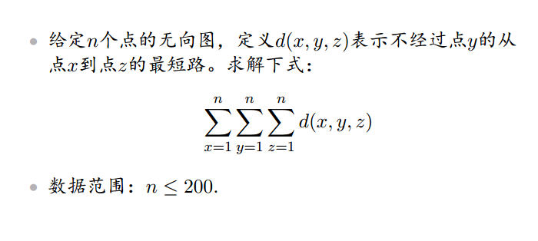

Slide 10
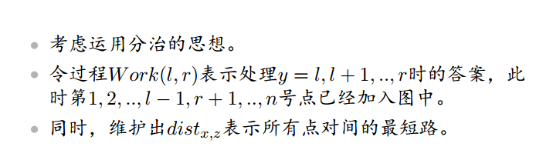
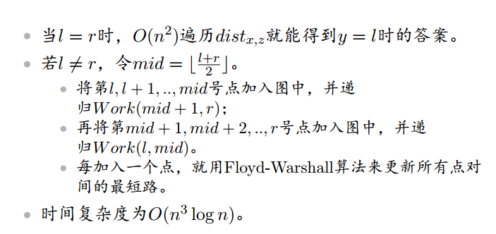

Slide 11
Dijkstra
处理单源最短路的算法，要求边权非负
本质是贪心，每次选择一个未确定的标号并将其确定。
具体操作：每次将离源点最短的点加入目标集合，并用其伸出的边更新集合外的点的最短路，重复操作直至所有点被选入目标集合。
时间复杂度：O（V²+E），堆优化可达到O（（V+E）log V）

Slide 12
Spfa
Spfa非常实用，具有优秀的玄学复杂度，正式比赛中大胆使用往往有奇效，实现也十分简单。
Spfa的本质是bfs+队列优化，也就是暴力。
所以它时间复杂度上界高达O(VE)，当然实际有可能下探到O（E），遇到稠密图的时候有可能会gg。
SPFA可以跑负权！
玄学优化：SLF：将队尾与队首互换

Slide 13
SPFA判负环
SPFA非常经典的应用
其中一个点进入队列的上限是V次，如果超过，证明出现了负环。
容易想到的是，一条最短路经过的边数不会超过点数。
所以一个点被更新的次数不会超过点数
超过即证明出现了负环。
使用SLF优化有奇效，因为bfs破坏了找环的连续性，用SLF可以使得转移具有一定连续性

Slide 14
Johnson
Johnson算法是使用dijkstra处理任意两点间最短路的改进，突破意义在于它可以处理负权边。
思想核心是将边权经过处理至不存在负权，然后就可以套用dijkstra了。
以O(V^2logV +VE)来求出任意两点间的最短路。
实际上这个算法很鸡肋，并没有什么用，适用性狭窄

Slide 15
Johnson
为了消去负权边Johnson对每个点定义了一个权重h。
我们在图外新建一个点，这个点到任意其他点的距离都为0。用spfa跑一次单源最短路。权重h[i]即为到点i的最短距离。
我们修改每一条边的权值，w’(u,v)=w(u,v)+h(u)-h(v)
由最短路的定义h(u)+w(u,v)>h(v) 可知新的边权一定为正数。
新图上的最短路为什么和原图相同?

Slide 16
Johnson
dist[u,v]=w’(u,x1)+w’(x1,x2)+…+w’(xn,v)
=w(u,x1)+h(u)-h(x1)+w(x1,x2)+h(x1)-h(x2)+…+w(xn,v)+h(xn)-h(v)
=w(u,x1)+w(x1,x2)+…+w(xn,v)+h(u)-h(v)
=d[u,v]+h(u)-h(v)
其中 w(u,x1)+w(x1,x2)+…+w(xn,v)为原图中u,v的最短路
所以可以看到两两相消。最后只需加减起点终点的权重即可。
这个算法应用面还是比较小，往往可以用floyd甚至是暴力每个点spfa来代替，这里只要学会就行了。

Slide 17
遥远的旅途
给一张n个点m条边的带权无向图，求是否存在一条从1号点到n号点的路径，满足长度恰好为T。
N,m<=50, t<=10^18,wi<=10000;

Slide 18
同一条边可以往返走是容易发现的。
起点的出边中最小的边权*2,设为模域p。
F[i][j]表示走到i，真实路径长度模p后余数为j的最短路径。
最后只需要判断f[n][T mod p]是否合法即可
用最短路实现f数组的转移
模域设置耐人寻味
模数要满足条件：若f[i][j]合法，那么f[i][j]+k*p一定合法

Slide 19
对于满足以下条件的背包
物品数量无穷
物品体积较小
背包体积较大
判定能否拼出背包体积
可以考虑背包问题转化成体积模域下的最短路问题
这是一类典型问题
说白了就是根据题目挖掘状态的最简表示。
我们选取一个最小的Ai，记为Amin
事实上我们只需计算Fi 表示体积模Amin为i，最小能拼出的体积。
那么Fi+k*Amin都可以表示出来，从而方便计算mod i下的答案
转移相当于连边，跑最短路即可。

Slide 20
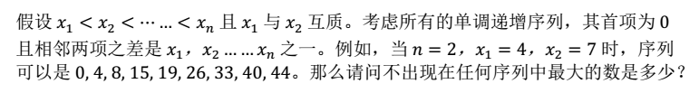
JZOJ5864
1<n<6
1<x1<10^6
xn<10^(n+12)

Slide 21
注意到x1<10^6
那么我们可以用同样的套路，设F[i]表示序列中最小的mod x1=u的数是多少
F[i]+xj==>F[(i+xj)%x1]
同样通过spfa实现转移
最后取最大的f[i]-x1即为答案（f[i]为不计x1可到达的最小的数，那么取f的最大值再减去x1一定取不到，再往后的数都能取到）

Slide 22
差分约束
差分约束也是应用最短路模型的典型问题。
给出一些形如x-y<=z的不等式问是否有解
它可以转换成最短路来求解

Slide 23
模型：
有n个变量x1，x2，..,xn 以及m条不等式形如xj-xi<=w
求解xt-xs的最大值
每个变量对应一个点
对于x-y<=w 即x<=y+w
我们从y到x连一条长度为w的边
边权就相当于限制
我们计算从s到t的最短路就能找到收束最紧的限制，即为最大的差值

Slide 24
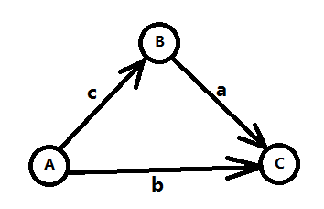
如果不能理解，我们可以先来看一个简单的情况，如下三个不等式：
B - A <= c (1)
C - B <= a (2)
C - A <= b (3)
我们想要知道C - A的最大值，通过(1)+(2)，可以得到 C-A<=a+c，所以这个问题其实就是求min{b, a+c}。将上面的三个不等式按上述方法建图
我们发现min{b, a+c}正好对应了A到C的最短路，而这三个不等式就是著名的三角不等式。将三个不等式推广到m个，变量推广到n个，就变成了n个点m条边的最短路问题了。

Slide 25
解的存在性
上文提到最短路的时候，会出现负权圈或者根本就不可达的情况，所以在不等式组转化的图上也有可能出现上述情况。
先来看负权圈的情况，需要求的是X[t] - X[s]的最大值，可以转化成求s到t的最短路，但是路径中出现负权圈，则表示最短路无限小，即不存在最短路，那么在不等式上的表现即X[t] - X[s] <= T中的T无限小，得出的结论就是 X[t] - X[s]的最大值不存在。
若从起点s无法到达t，表明X[t]和X[s]之间并没有约束关系，这种情况下X[t] - X[s]的最大值是无限大，这就表明了X[t]和X[s]的取值有无限多种。
综上所述，差分约束系统的解有三种情况：1、有解；2、无解；3、无限多解。

Slide 26
然后，我们将问题进行一个简单的转化，将原先的"<="变成">="，转化后的不等式如下：
B - A >= c (1)
C - B >= a (2)
C - A >= b (3)
然后求C - A的最小值，类比之前的方法，需要求的其实是max{b, c+a}，于是对应的是从A到C的最长路。同样可以推广到n个变量m个不等式的情况。

Slide 27
序列
有一个整数序列，它的每个数各不相同，我们不知道它的长度是多少，但我们知道在某些区间中间至少有多少个整数，用区间（Li,Ri,Ci）来描述，表示这个整数序列中至少有Ci个数来自区间[Li,Ri]，给出n个这样的区间，问这个整数序列的长度最少能为多少？
N<=1000,0<=Li<=Ri<=1000,1<=Ci<=Ri-Li+1

Slide 28
我们令a[i]表示i这个数选不选，再开一个前缀和数组s[i]，那么由题可得s[i]-s[i-1]>=0，s[i-1]-s[i]>=-1，s[Ri]-s[Li-1]>=Ci
由之前所说的连边规则，我们将i-1向i连边权为0的边，将i向i-1连边权为-1的边，将Li-1向Ri连边权为Ci的边。
因为符号为“>=”，所以在建好的图上跑一遍SPFA求最长路即可。

Slide 30
生成树相关

Slide 31
如果连通图G的一个子图是一棵包含G的所有顶点的树，则该子图称为G的生成树(SpanningTree)。 生成树是连通图的包含图中的所有顶点的极小连通子图。 图的生成树不唯一。从不同的顶点出发进行遍历，可以得到不同的生成树。

Slide 32
最小生成树(mst)
对于一个带边权的图，它的所有生成树中边权和最小的即为该图的最小生成树

Slide 33

Prim
具体实现和Dijkstra思路类似。
每次从目标点集中找一条伸出去的最短的边，并把该边的另一个端点加入目标点集，直到成为一棵树。
同样可以用堆优化
时间复杂度$O(V^{2}+E)$或$O(\left(V+E\right)logV)$

Slide 34

Kruskal
具体做法是给所有边排序，最初所有点都是一个联通块
按边权升序枚举边，如果两个端点不在一个联通块则合并它们，用并查集维护
时间复杂度$O\left(E∝N+ElogE\right)$

Slide 35

Boruvka
初始所有点都是一个联通块
每一次令所有联通块找一条权值最小的出边，其另一个端点不在联通块内，然后连出去。不断执行此操作直到只剩一个联通块
每次操作联通块个数至少减半，所以时间复杂度$为O(ElogV)$
在随机数据下表现优秀！

Slide 36

jzoj5060 公路建设
给定n个点和m条边的无向图，边有边权
q次询问，每次询问给定l,r，让你在编号在区间[l,r]内的边里选出若干条，使得联通块个数最少。求满足该条件的方案中边权和的最小值
n≤100,m≤100000,q≤15000,1≤边权≤${10}^{6}$

Slide 37

用线段树维护区间mst，具体做法就是存下一个区间的有可能构成最小生成树的边（最多不超过n条）。
查询时，找到[l,r]在线段树上被分解的log个区间，把它们的mst上的边都拿出来做一次mst（显然最多只有$nlogm$条边）

Slide 38
jzoj4899
给定n个点，m条边，第i个点的点权为w[i]，边权为相邻两点的权值差的绝对值。给出q个询问，询问至少需要经过边权为多少的边，使得存在两条不经过重复边的路径连接两个询问点？
3<=N<=100000, 3<=M<=500000, 1<=Q<=100000

Slide 39
因为要求两条路径，那么我们可以先建出最小生成树筛掉一条路径。
对于剩下的边（u,v,w），我们将u、v在最小生成树上的路径打上标记w（已经打过标记的不用再打）。
最后询问（x,y）时，x、y在树上的路径的最大边权即为答案。

Slide 40
次小生成树
这是一类特殊的问题，次小生成树权值和仅次于最小生成树。
容易想到一定是将最小生成树上的某条边替换得到的。
加入一条边(x,y)会形成一个环，我们要删除原生成树中x→y路径中的最大边，以保证新生成的树最小。
这个过程可以用倍增优化。

Slide 41
最小斯坦纳树
斯坦纳树可以理解为使得指定集合中的点连通的树。
将指定点集合中的所有点连通，且边权总和最小的树称为最小斯坦纳树（Minimal Steiner Tree）。

Slide 42
模板题：bzoj2595游览计划
给定n*m的网格图，一个格子和四相邻的格子联通。有K个点是景点
非景点格子有正点权Ai,j
你需要选择若干个点，使得所有景点联通，且点权和最小。
n,m,k≤10

Slide 43

通过这题来研究如何解决最小斯坦纳树问题
设f[i][j][S]表示以点(i,j)为根且集合S中的景点都在树内的答案
有两种转移
1.合并子树：$f\left[i\right][j]\left[S\right]=\min_{t∈s}\left\{f\left[i\right][j]\left[t\right]+f\left[i\right][j]\left[S−t\right]−A_{i,j}\right\}$
2.换根：$f\left[i\right][j]\left[S\right]=\min_{(i^{′},j′)与(i,j)相邻}\left\{f\left[i^{′}\right][j′]\left[S\right]+A_{i,j}\right\}$，这里一般用最短路转移。
时间复杂度$O(3^{K}nm+2^{K}∗最短路)$

Slide 44
很巧，前几天的比赛刚好就遇到了一道加强版的题
8.10A组T2：JZOJ3737. 挖宝藏，感兴趣的同学自己回去看

Slide 46
联通分量相关

Slide 47
在无向图G上的定义
割点：若删掉某点P（及与其相连的边）后，原图G分裂成两个或以上的子图。那么P为原图的一个割点。
割边（桥）：若删掉某边E后，原图G分裂成两个或以上的子图。那么E是原图的一个割边。
点双连通图：如果一个图上没有割点，那么该图为点双连通图。在一个点双连通图里，任意两点间存在至少两条不经过重复点的路径。
边双联通图：如果一个图上没有割边，那么该图为边双连通图。
在一个边双连通图里，任意两点间存在至少两条不经过重复边的路径。

Slide 48
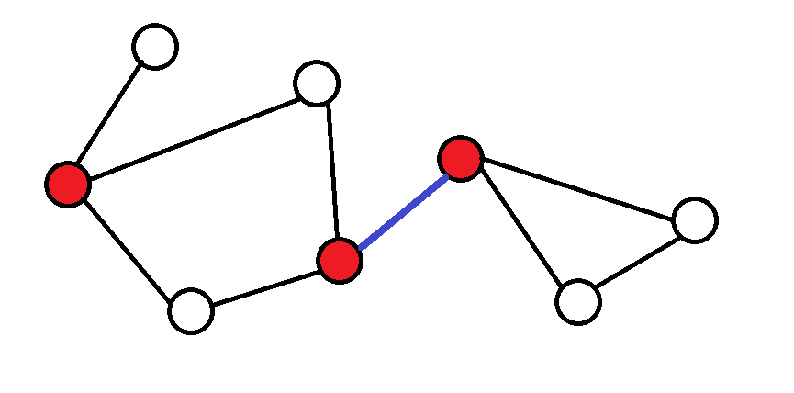
如图，标红色的点就是割点，标蓝色的边就是割边（桥）

Slide 49
无向图上的Tarjan
对于点i定义：
dfn[i]为dfs到i的时间戳
low[i]为i出发经过至多一条dfs树上非树边所能到达的dfn最小的点的dfn（包括自己）
具体实现：枚举从i出发的边(i,j)，如果dfs树上j是i的儿子，那么low[i]=min(low[i],low[j])，否则low[i]=min(low[i],dfn[j])（此处需满足该边为返祖边）
在无向图中，非树边都是返祖边

Slide 50
求割点
对于一个点i，有以下情况：
1.i是dfs树的根，如果i有两个或以上的儿子，那么i是割点
2.i不是树根，如果存在i的一个儿子j，满足low[j]≥dfn[i]，那么i是割点（此时j不能通过返祖边与i的祖先联通）

Slide 51
求点双联通分量
在Tarjan算法过程中，用栈存dfs过的点
对于点u，如果它的儿子v满足low[v]≥low[u]，那么u是割点，这时应不断退栈直到v被弹出，那么弹出的所有点和u形成一个点双。
dfs结束后，剩下的所有点又形成一个点双
一个割点可以存在于多个点双中

Slide 52
求割边
首先非树边不可能是割边（显然去掉非树边剩余点仍连通）
对于一条树边(i,j)，其中父亲是i，儿子是j，那么如果low[j]>low[i]，那么该树边是割边。这可以表述为：如果low[i]=dfn[i]，那么i与其父亲连接的边为割边

Slide 53
求边双联通分量
在Tarjan算法过程中，用栈存dfs过的点
在对u的子树dfs完后，如果dfn[u]=low[u]，那么u与其父亲连接的树边为割边。此时应不断弹栈直到弹出u，此时弹出的所有点形成一个边双
割边不存在于任何一个边双里，其它边都恰好存在于一个边双里

Slide 54
在有向图G上的定义
强连通：如果对于两个点u,v，存在u到v的路径，且存在v到u的路径，那么这两个点强连通
强连通图：任意两点都强连通的图
强连通分量：G的某个强联通子图为G的强联通分量

Slide 55
有向图上的Tarjan
在有向图中，非树边有三类：返祖边，前向边（到i的子树上某个节点），横叉边（不到i的祖先和子树）
具体实现和无向图类似，需要注意的是，枚举到非树边时，如果这是横叉边且无法到达i的祖先（不在栈中）则无视掉
处理完i的子树后，如果dfn[i]=low[i]，那么不断弹栈直到弹出i，弹出的点形成一个强连通分量。此时我们可以把强连通分量缩成一个点。容易发现缩点后原图变成一个拓扑图

Slide 56

bzoj5017 [snoi2017]炸弹
在一条直线上有 N 个炸弹，每个炸弹的坐标是 Xi，爆炸半径是 Ri，当一个炸弹爆炸时，如果另一个炸弹所在位置 Xj 满足： Xi−Ri≤Xj≤Xi+Ri,那么，该炸弹也会被引爆。 对于i等于1到n，求把第i个炸弹引爆会导致多少个炸弹爆炸。
1≤n≤500,000，|Xi|≤${10}^{18}$。Xi严格递增

Slide 57
首先引爆的炸弹肯定是一个区间，那么可以找引爆i后最终爆炸区间的两个端点来求答案。
可以尝试给i向j连有向边，表示i爆炸后可以直接引爆j，然后在i能到达的点里面找最小、最大值。
但是这样连边的复杂度很大，注意到直接引爆的也是一个区间，那么用线段树优化连边即可。
接下来就是找一个点能到达的点的编号的极值。可以跑一遍Tarjan缩强连通分量，然后原图变成一个DAG，接下来跑个拓扑序，然后倒过来递推扫一遍即可。

Slide 58
2-sat
【2-SAT问题】 现有一个由N个布尔值组成的序列A，给出一些限制关系，比如A[x] AND A[y]=0、A[x] OR A[y] OR A[z]=1等，要确定A[0..N-1]的值，使得其满足所有限制关系。这个称为SAT问题，特别的，若每种限制关系中最多只对两个元素进行限制，则称为2-SAT问题。

Slide 59
构图
一般的构图方法如下：
把每个变量x[i]分成两个点x[0,i],x[1,i]，分别表示这个变量取0/1
如果x[i]取p，x[j]必须取q，那么x[p,i]向x[q,j]连一条有向边。
比如对于限制x[i] and x[j]=1，那么x[0,i]向x[1,j]、x[0,j]向x[1,i]连有向边

Slide 60
如果一个变量分成的两个点在同一个强连通分量里，那么无解（根据强连通分量的定义可知限制中存在矛盾）
求得任意一组解：
给强连通分量缩点，得到一个DAG
把DAG的边反过来，求出拓扑序，之后按拓扑序确定每个强连通分量的选或不选情况。具体是做到一个点，如果它没有被标记，那么标记为被选择，并且把与它对立的点标记为不选，并且传递这个不选标记，选择标记不传递（因为图已经被反过来了，这个点不选后面的点都不能选）

Slide 61
jzoj4696
有n个变量，取值范围是1到4，要求下标相邻的两个变量差的绝对值大于等于2，同时有m组形如(b[1],b[2],…b[k])的限制，表示这些变量的取值各不相同。问是否有解
n,m≤100000，数据组数≤10

Slide 62
首先对于相邻两个变量，肯定一个是1或2，另一个是3或4，我们可以令第一个数为1或2，第二个数为3或4……。那么变量的具体数值就不需要考虑了，可以按下标奇偶性分成两组，每个变量就变成了01变量，并且相邻两个变量间可以得到一个限制
接下来对于限制条件，根据定义以及上面得到的结论，一个限制里包含的奇数位、偶数位都不能超过2个。然后可以根据下标奇偶性来添加限制条件
剩下就是判定2-sat是否有解了

Slide 64
二分图

Slide 65
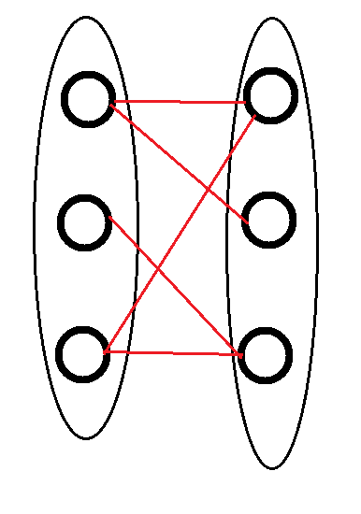
设G=(V,E)是一个无向图，如果顶点V可分割为两个互不相交的子集(A,B)，并且图中的每条边（i，j）所关联的两个顶点i和j分别属于这两个不同的顶点集，则称图G为一个二分图。

Slide 66
二分图判定
一个图是二分图的充要条件是图中不存在奇环。
构出这个图的搜索树。对于每条非树边，如果它的两个端点在树中的深度是同奇偶的，那么就相当于找到了一个奇环。

Slide 67
二分图最大匹配
二分图的最大匹配可以用匈牙利算法做，这个大家一定都会了（当然也可以用网络流）
所以只简单地讲一下：能匹配的情况下直接匹配，当不能匹配时，回溯已经匹配过的点，看看这些匹配过的点能不能进行新的匹配。
其实就是能腾出空间就腾出来。

Slide 68
最大独立集
在图中选出一些点，若它们两两无边相连，则它们构成的一个集合称为图的一个独立集。
最大独立集就是含点数最多的独立集。
与之相对应的是团，即两两有边相连的点集。
当然也有最大团。

Slide 69
最小点覆盖
在图中选出一些点，若图中所有边都至少有一个端点被选择，则这些点组成的集合是图的一个覆盖集。
最小覆盖集就是含点数最少的覆盖集。

Slide 70
一些定理
最小点覆盖+最大独立集=图中点数
最小点覆盖=最大匹配
最大团中顶点数量=补图的最大独立集中顶点数量
补图：二分图的完全图去掉二分图上的边形成的图

Slide 71
有向无环图最小不相交路径覆盖
最小不相交路径覆盖：求出最少的路径将所有点都包含进去且路径各不相交。
把原图的每个点V拆成Vx,Vy两个点，如果有一条有向边A->B，那么添加边Ax->By，这样就得到了一个二分图。
最小路径覆盖=原图的结点数-新图的最大匹配数。
证明显然：一开始每个点都是独立的为一条路径，总共有n条不相交路径。我们每次在二分图里找一条匹配边就相当于把两条路径合成了一条路径，也就相当于路径数减少了1，所以找到了几条匹配边，路径数就减少了多少。

Slide 72
bzoj4443[Scoi2015]小凸玩矩阵
有一个n*m的矩阵，你要取出n个数，并且每行每列至多取一个，问取出第k大的数最小可以是多少。
1≤K≤N,M≤250,1≤矩阵元素≤10^9

Slide 73
二分答案mid，那么只需要判定能否选出>=k个权值<=mid的点。
因为每行每列只能取一个，所以显然可以把一个符合条件的点（权值<=mid）拆成行、列两个点，然后跑二分图最大匹配。

Slide 74
一道水题
有一个 N*M的棋盘，棋盘的每一格是三种类型之一：空地、草地、墙。机器人只能放在空地上。在同一行或同一列的两个机器人，若它们之间没有墙，则它们可以互相攻击。问给定的棋盘，最多可以放置多少个机器人，使它们不能互相攻击。
N， M <= 50。

Slide 75
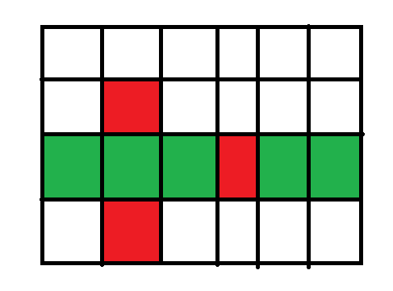
把每行，每列中被墙隔开且含有空地的区域称作块。每个块显然最多只能放一个机器人。
把块标上号，然后把横向的块加入X集，纵向的块加入Y集。如果两个块有公共的空地，就在它们之间连边。这样，就相当于求二分图的最大匹配。
举个例子，如图，图中红色方块为墙，红色点为空地，绿色的连通部分就是一个块

Slide 77
Thank You！

